Slide 1
Okosan a befektetésekről
2025
3–4. évfolyam

Slide 2
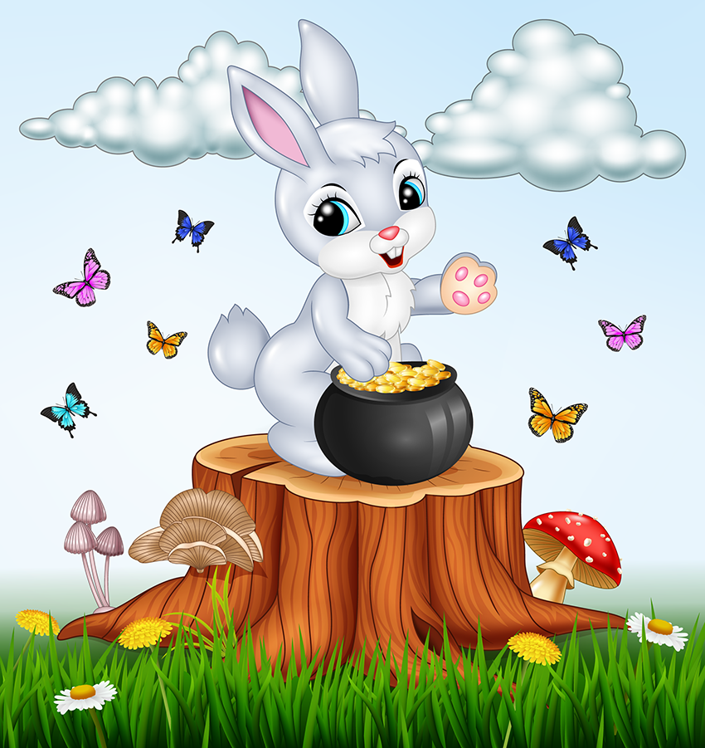
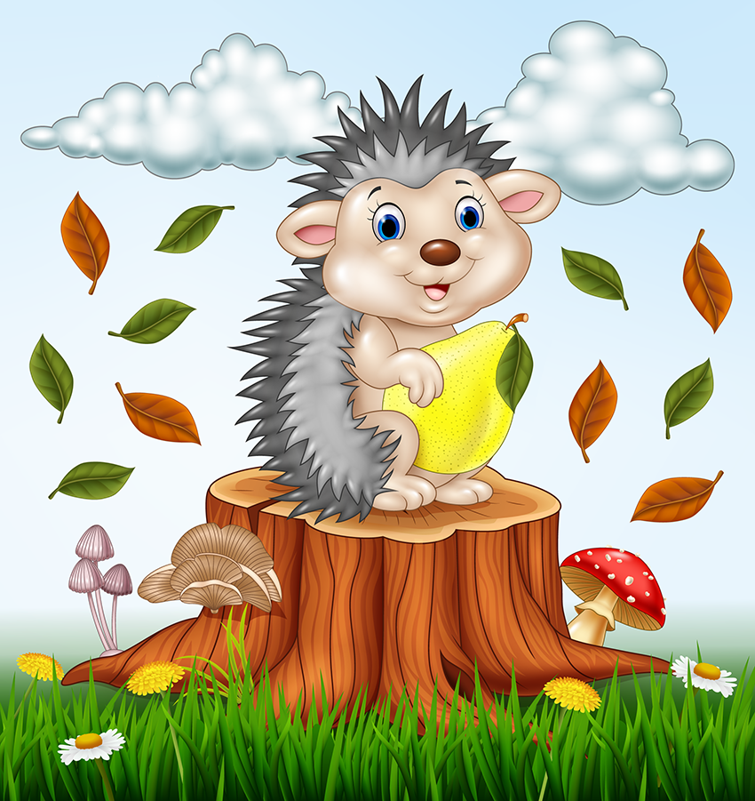
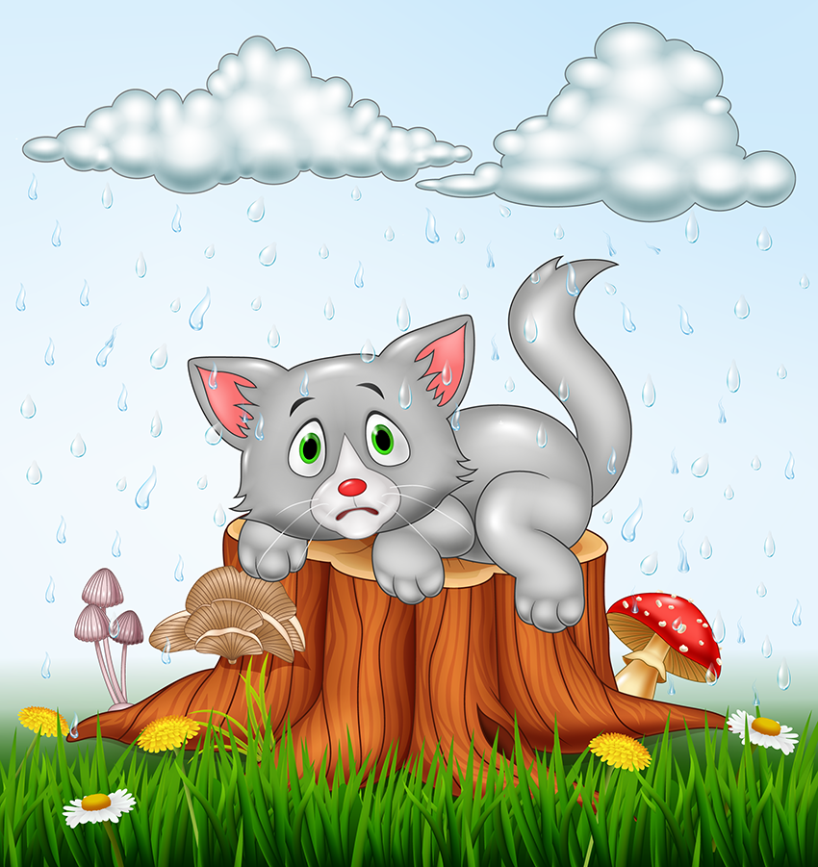
3. feladat: Csoportmunka
Nyuszi csoport
Maci csoport
Süni csoport
Cica csoport

Slide 3
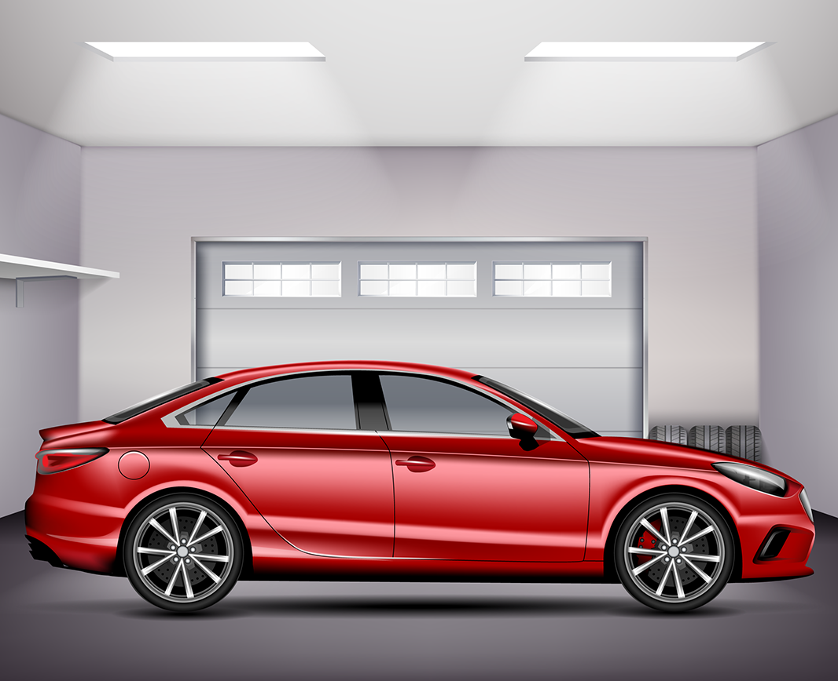
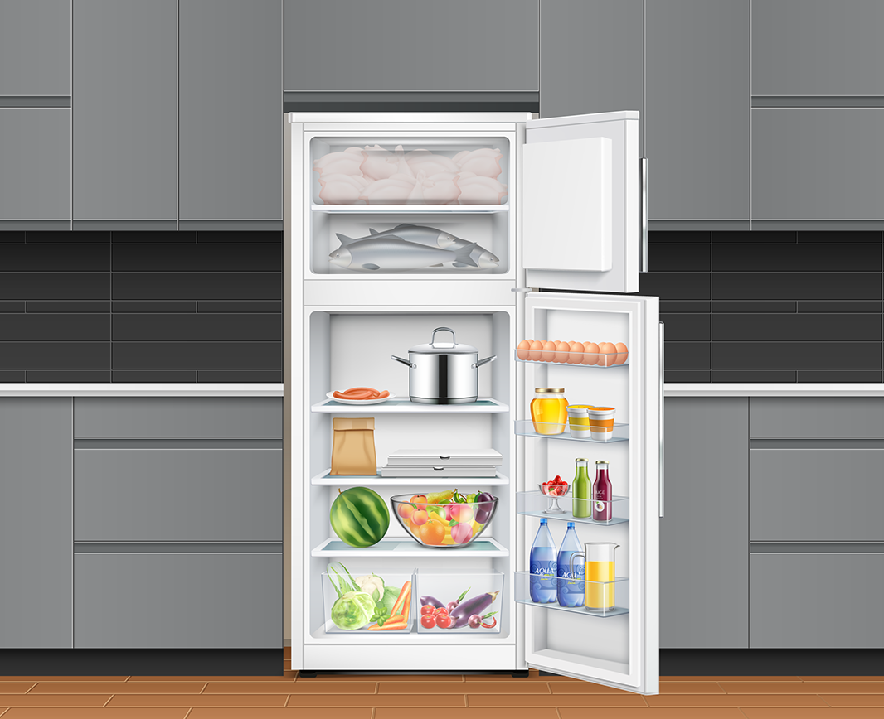
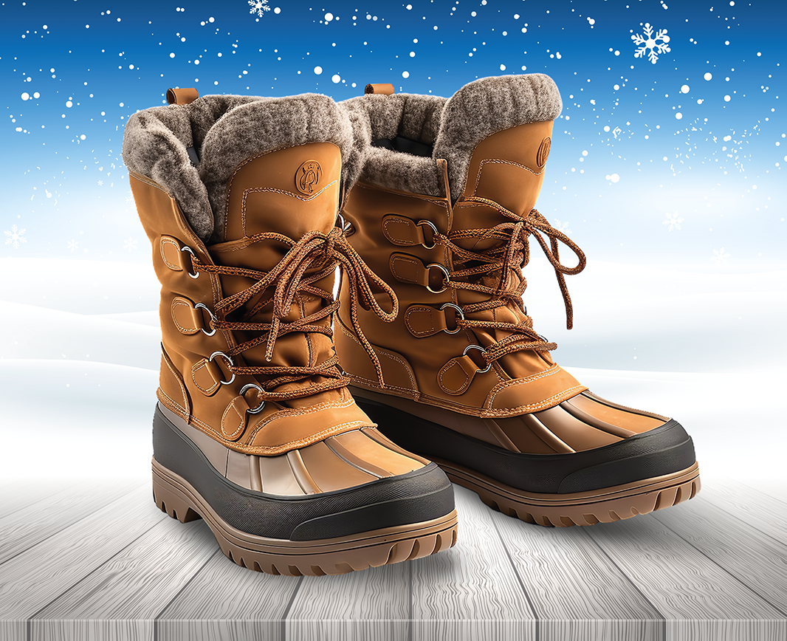
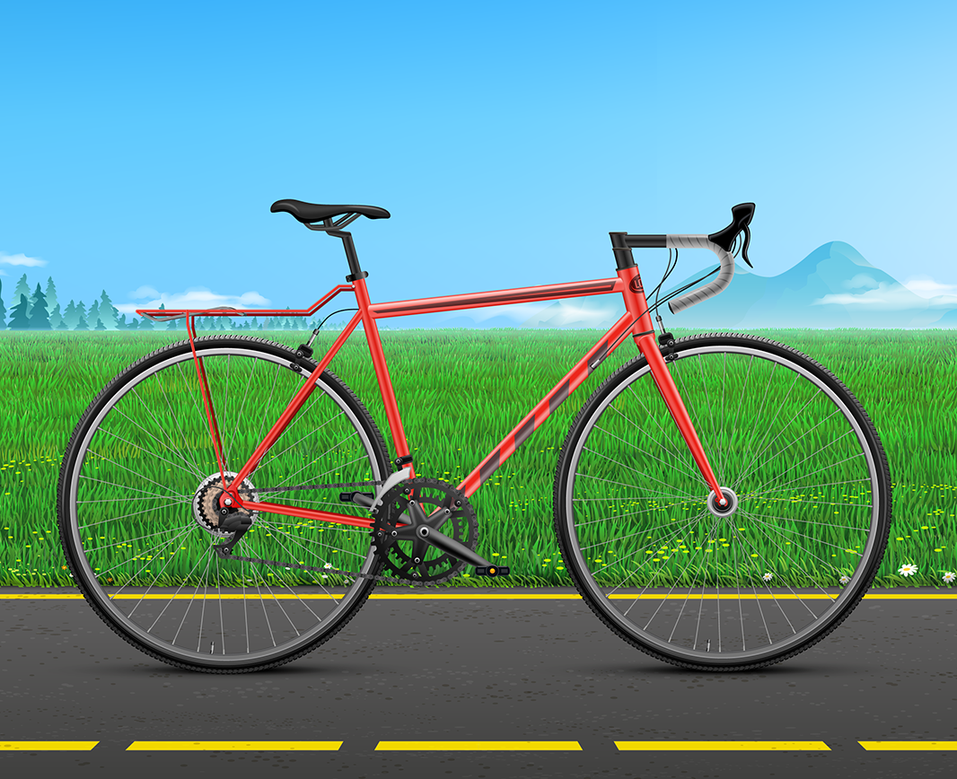
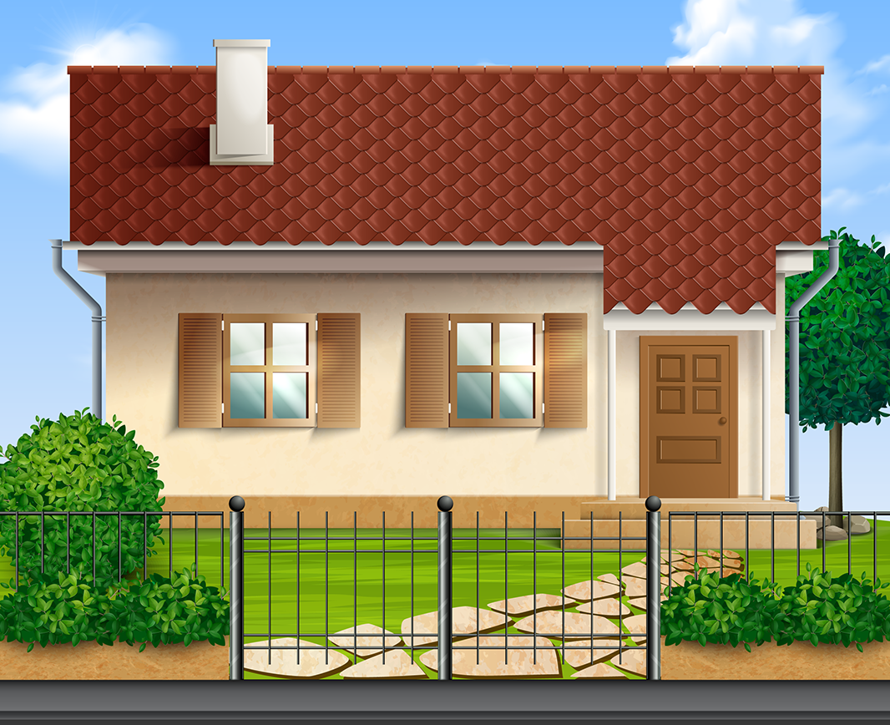
4. feladat: A család megtakarítási céljai

Slide 4
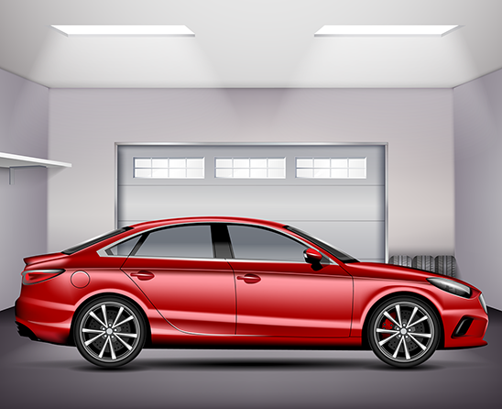
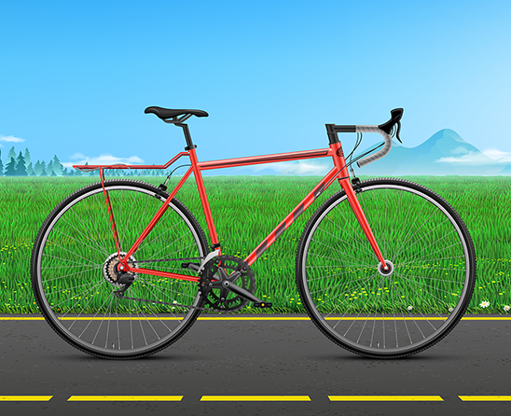
4. feladat: A család megtakarítási céljai
Lehetséges megoldás:
1. | 2. | 3. | 4. | 5. | 6.
ház
autó
nyaralás
hűtő-szekrény
bicikli
téli cipő

Slide 5
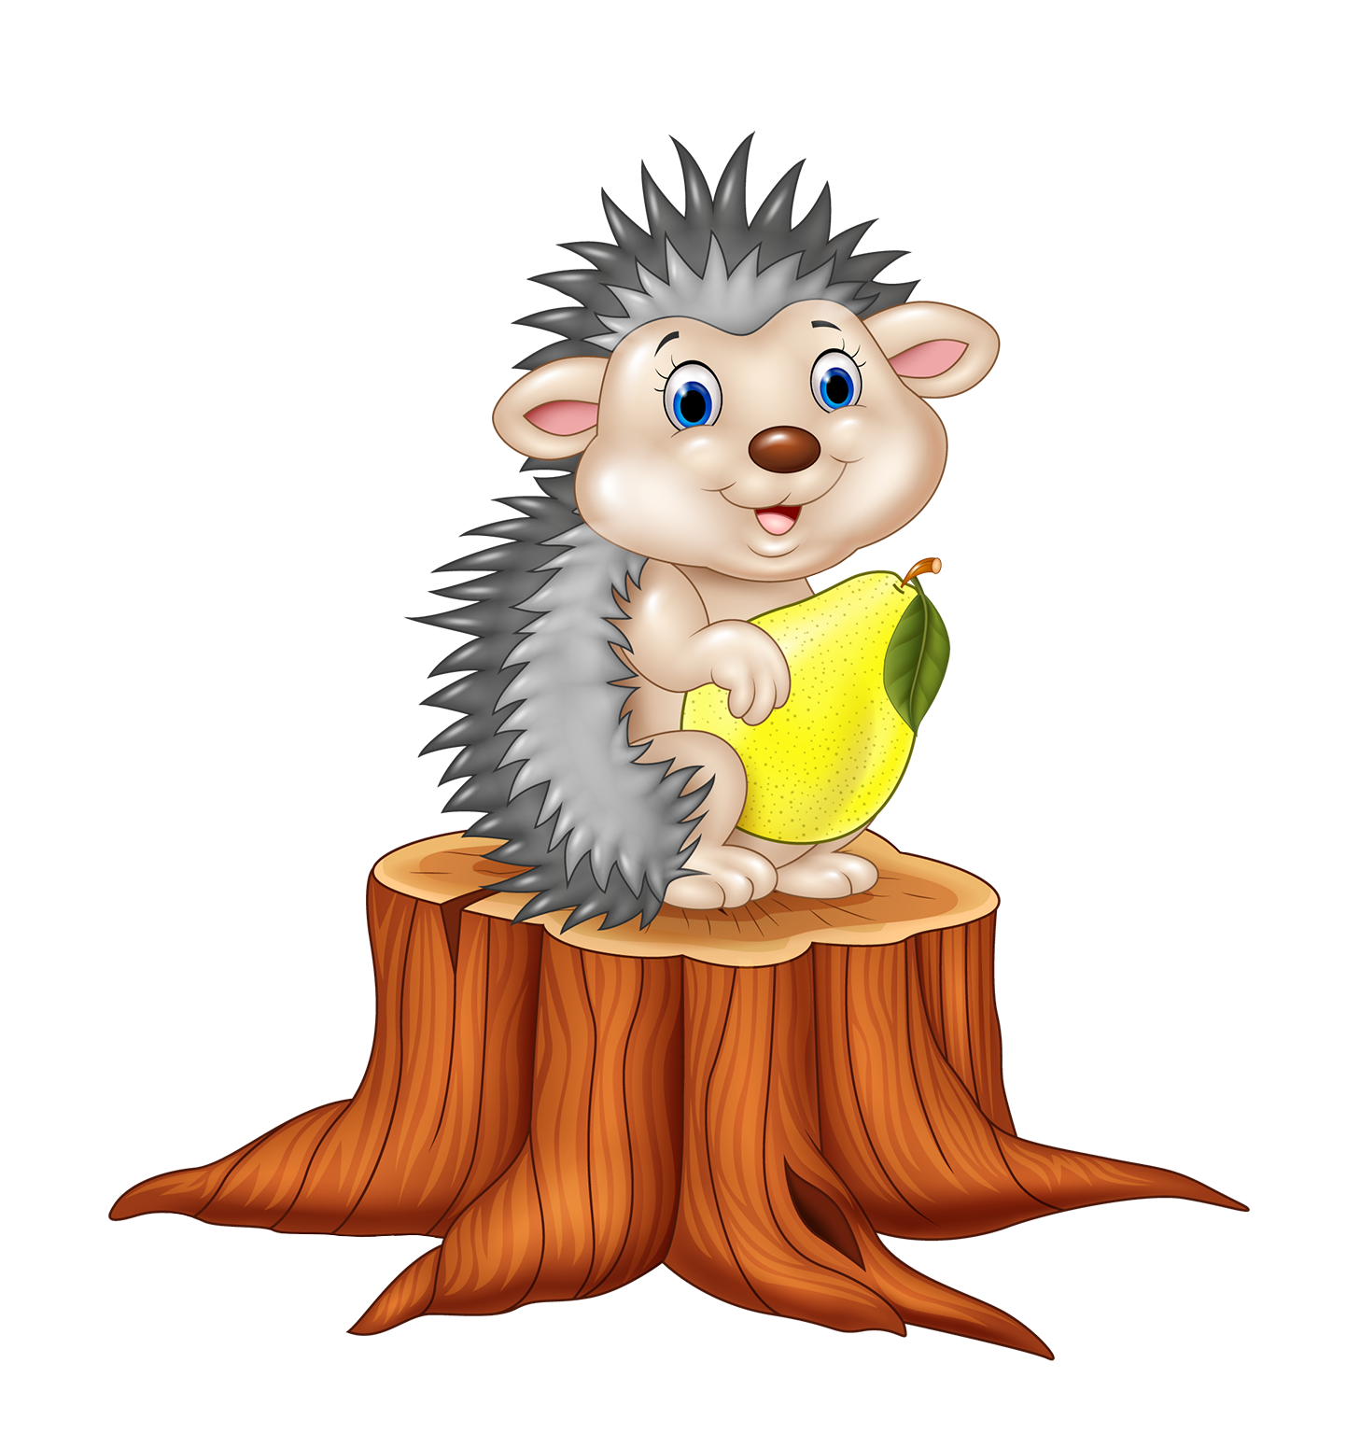
6. feladat: Összefoglalás
Miért kell takarékoskodni?
Miért célszerű bankban tartani a pénzünket?
Mi a mese és a mai óra tanulsága?
Notes:
Egyéni válaszok születnek, természetesen bármely logikus, helytálló gondolat elfogadható. Egy-egy lehetséges válasz:
Mert váratlan helyzetekre vagy nagyobb kiadásokra gyűjtünk.
Mert biztonságban van és kamatozhat is.
Takarékoskodj és lehetőség szerint gyarapítsd (kamatoztasd) a meglévő pénzed, épp úgy, mint a süni!

